Slide 1
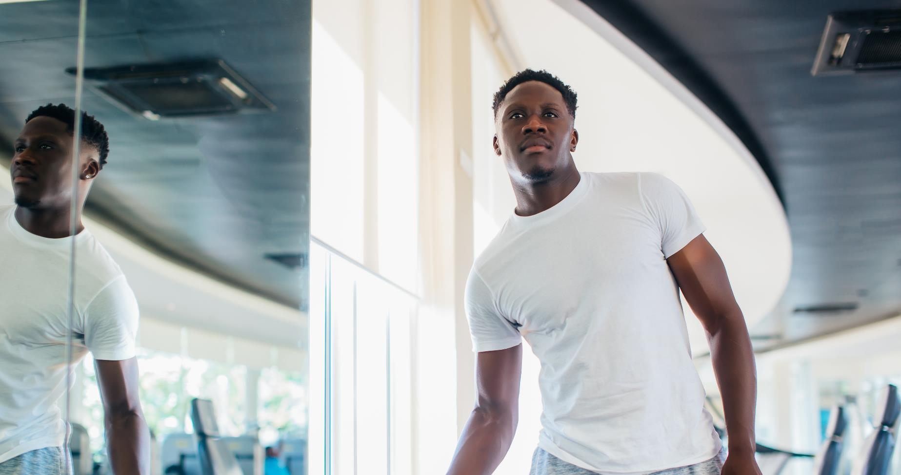
Ejercicio (parte 2)
Mes 8
Notes:
Bienvenidos! Esperamos que esté muy bien aprovechando toda la información que hemos estado proveyendo en estos videos y le recordamos que si no ha podido ver alguno de los videos, puede pedir a su promotor de salud que le envíe los enlaces de los otros videos para que pueda aprovechar este programa de mejor manera. Si tiene alguna pregunta, por favor llame a su promotor de salud y con gusto trataremos de ayudar. Este mes estamos concentrándonos en como Podemos prevenir diabetes y de hecho muchas otras enfermedades y mejorar nuestra calidad de vida a través de el ejercicio y en este video estaremos demostrando algunos de los varios ejercicios de los que les hablamos en el video pasado.

Slide 2
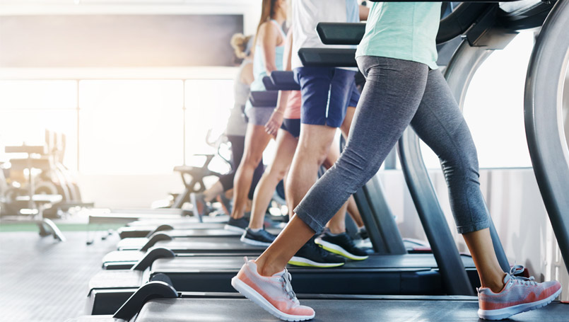
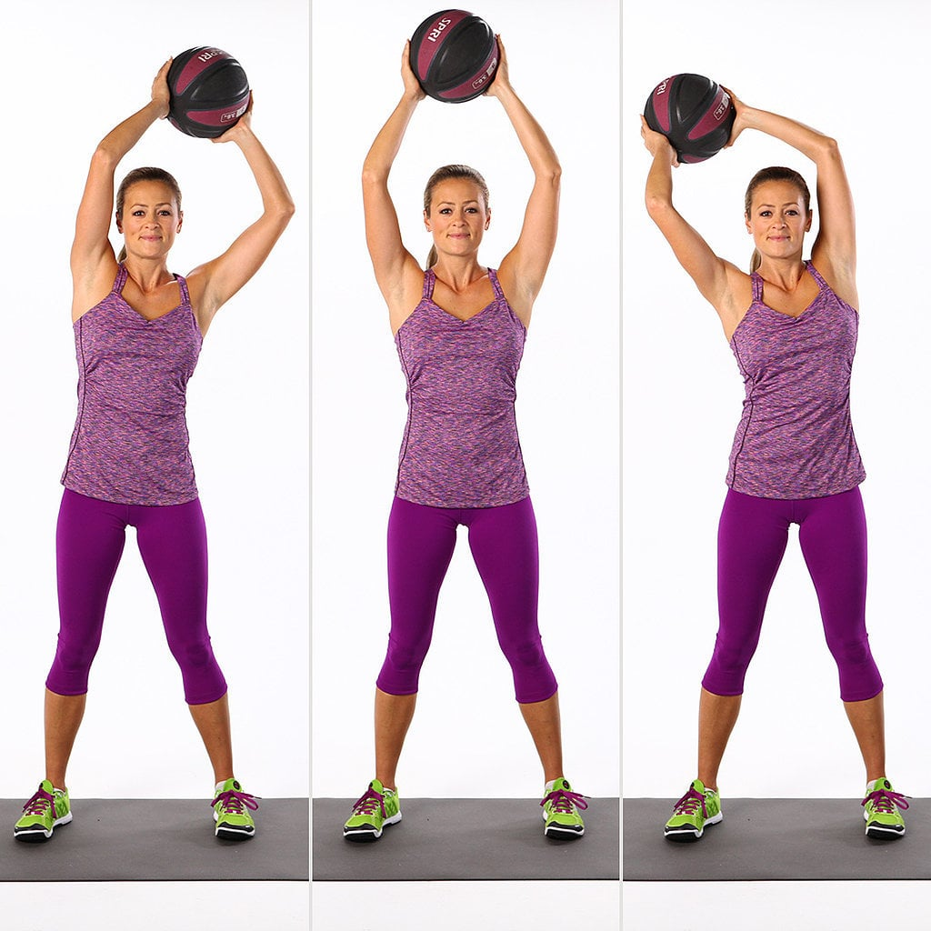
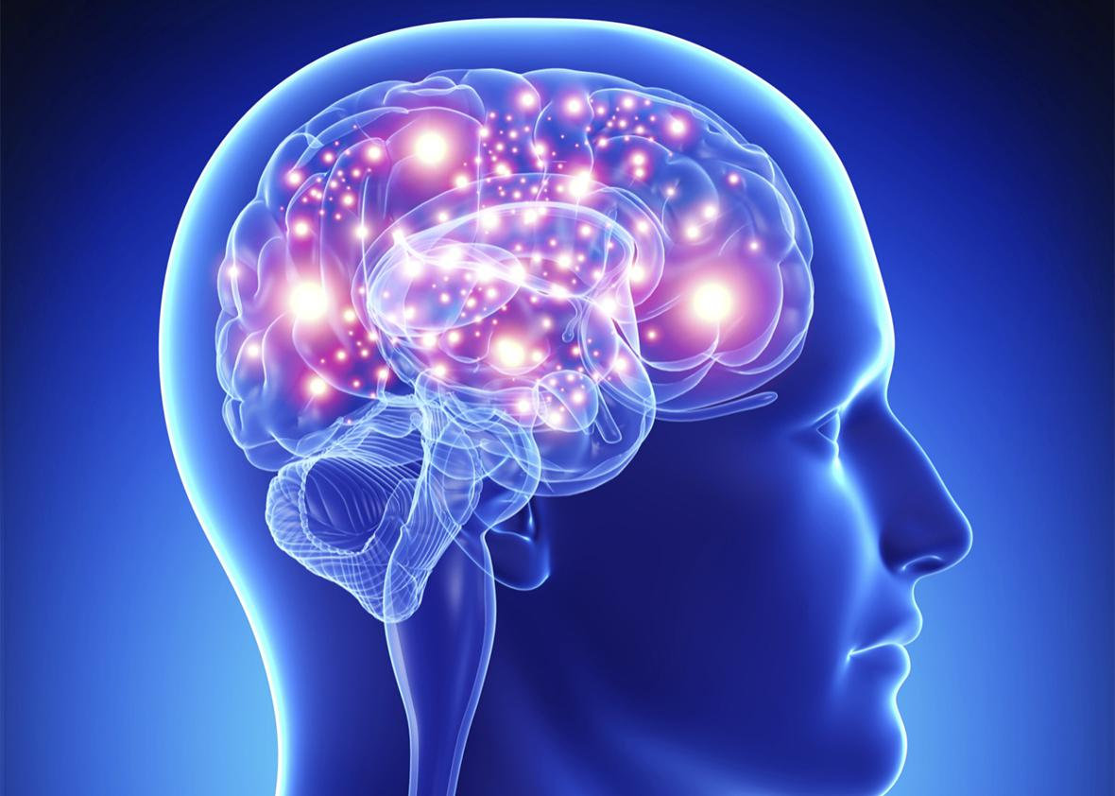
Ejercicio completo
Aeróbico
Pesas/Resistencia
Mente
Estiramiento
Notes:
¿Recuerda que hablamos que el ejercicio es como las 4 ruedas de un carro?
Sin una de esas ruedas, el carro no funciona bien ¿correcto?
Pues en este video le esteremos dando ejemplos de cada uno de ellos para animarle a moverse mas y poder prevenir enfermedades

Slide 3
El ejercicio puede ser divertido…
Notes:
Lo mas importante del ejercicio es que usted aprenda a que el ejercicio puede ser divertido. Encuentre algo que le guste hacer y así será más fácil hacerlo un hábito.
Puede ejercitar en casa, en un parque, en un gimnasio, acompañado, con familia o sólo.
Empezar a hacer ejercicio es una decisión de hacerlo HOY….solo HOY…..y después mañana hacer la misma decisión, hasta que se convierta en un hábito.
Como no podemos poner todos los videos en esta presentación solo le diremos como encontrarlos.
¿Sabe que hay millones de videos sobre ejercicios que son gratis en el internet?
No hay que comprar equipo, no hay que comprar membresías, ni tener gran condición física para empezar. Si quiere, puede empezar hoy!

Slide 4
Calentamiento y estiramiento
EJERCICIO DE CALENTAMIENTO
a poner a trabajar
los músculos
Notes:
Usted no maneja un carro sin calentarlo verdad!! Usted sabe que si lo hace, eso daña el carro.
Igual con el cuerpo….hay que lentamente estirar esos músculos que estará usando en el ejercicio
La primera rueda de este carro es el Calentamiento y ESTIRAMIENTO
En Youtube.com o en cualquier búsqueda de internet en su teléfono, puede buscar EJERCICIO DE CALENTAMIENTO EN SILLA
Si nunca ha hecho ejercicio o si tiene problemas de balance o de movilidad, es mejor que empiece calentamientos en una silla.
Si tiene balance y movilidad, puede solo buscar EJERCICIO DE CALENTAMIENTO
Y ya que haya estirado esos músculos un poco puede pasar a aeróbicos.

Slide 5
AERÓBICOS
CARDIO EN SILLA
a poner a trabajar
al corazón
Notes:
“Pero yo no puedo hacer aeróbicos porque me duele la rodilla, la cadera, etc, etc…”
A veces usamos esto mas que como una razón, como un pretexto para no ejercitar!
Puede empezar con la segunda rueda del carro…. los Aeróbicos…..des de su silla!! Puede bailar o moverse con la parte superior de su cuerpo y acelerar su corazón para ejercitarlo.
Si va a YouTube.com y busca “CARDIO EN SILLA” encontrará varios vides en español con instrucciones de videos desde 10 minutos hasta una hora con ejemplos de como ejercitar el corazón sin levantarse de una silla.
Pero la mayoría de nosotros podemos dar un paso avanzado y levantarnos de la silla ¿no?

Slide 6
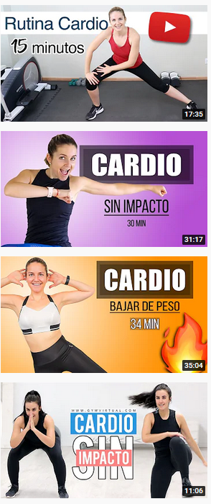
AERÓBICOS
CARDIO DE BAJO IMPACTO
a poner a trabajar un poco más al corazón
Notes:
Entonces….a levantarnos de la silla, a movernos!!
Cardio (o sea el ejercitar el corazón) de bajo impacto o sin impacto quiere decir que es menos intenso. De este tipo de videos hay también muchísimos en el internet y los encuentra solo haciendo la búsqueda de “CARDIO DE BAJO IMPACTO”
Esto le dará videos de 10 a 30 minutos para que pueda hacer ejercicio donde no sea necesario brincar ni tener tanta experiencia. Conforme vaya adquiriendo movilidad, puede progresar a ejercicios o “CARDIO DE ALTO IMPACTO” pero consulte a su médico antes de progresar a este tipo de ejercicio.

Slide 7
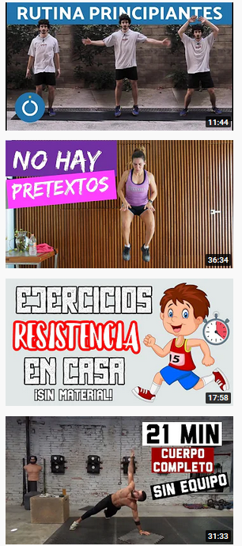
RESISTENCIA
Pesas/Resistencia
a poner a trabajar los músculos
Notes:
La tercera rueda del carro…. Ejercicios de pesas o resistencia…..los ejercicios de resistencia son vitales para su cuerpo y le ayudan a fortalecer músculos. Estos se pueden hacer en una silla también o inclusive en el piso!
Si va a YouTube.com y busca “EJERCICIO DE RESISTENCIA” encontrará también MUCHOS ejemplos de videos en español con instrucciones de videos de 10 a 30 minutos…al ver estos videos, usted podrá ver que puede hacerlos con cosas que haya en la casa, como botes de agua, latas de verduras. Algunos le mostrarán algunas pesas pequeñas, algunos le enseñarán a usar unas bandas elásticas de resistencia y otros serán sin equipo. Y es que si no usamos los músculos, los iremos perdiendo poco a poco….así que a trabajarlos
Algunos de los ejercicios AEROBICOS inclusive se pueden hacer de resistencia al añadir algo pesado al hacer el ejercicio….recuerde DIVIERTASE!!
PERO….se nos olvida la cuarta rueda no???
Claro!!! Falta la cuarta rueda del carro para que funcione bien!

Slide 8
¡Ejercite su mente!
Notes:
Esta cuarta rueda es la MENTE
Recuerda lo que hablamos el mes pasado??
La mente también necesita ejercitarse. Es importantísimo que al ir aumentando de edad, sigamos haciendo cosas que ejerciten la mente como leer libros, seguir aprendiendo y tener conversaciones que nos hagan pensar.
Estos hábitos de tomar el control de sus pensamientos es muy importante para nuestra salud mental. Hay veces que dejamos que nuestros pensamientos nos gobiernen y eso termina en un ciclo de malos hábitos: como por ejemplo, estoy en sobre preso así que para que agobiarme con estar sano?? O también pensar: si ya estoy enfermo pues para que me tomo los medicamentos?? O también hemos escuchado: pues de algo nos tendremos que morir no??. Pero sus pensamientos son muy importantes. Es un hábito tan importante y vital que se nos exhorta a controlar nuestros pensamientos en la biblia!! Recuerda que la biblia dice en 2nda de Corintios…..derribando argumentos y llevando cautivo todo pensamiento a la obediencia a Cristo?
El mes pasado les dimos un ejemplo de como hacer esto. Puede ver ese video o puede hablar con su promotor de salud…queremos ayudarle a poder tener esta disciplina.

Slide 9
Nuestra mente
Juegos
Aprendizaje
Lectura
Notes:
No olvide estos consejos de mantener su mente activa….con juegos de destreza mental, aprendiendo algo nuevo siempre y leyendo.
Nuestro cerebro necesita de ejercicio para no deteriorarse…
Mantengamos una buena calidad de vida desarrollando nuestra mente diariamente.

Slide 10
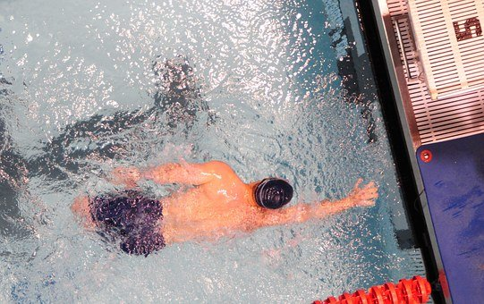
¡Felicidades!
Notes:
Felicidades – lograr estos pasos va a ser una decisión diaria. Pero asegúrese de no premiarse con comida. Recuerde que estamos tratando de mejorar la salud para prevenir la diabetes y otras enfermedades.
Hasta la próxima!

Slide 11
Referencias
- Amanat, S., Ghahri, S., Dianatinasab, A., Fararouei, M., & Dianatinasab, M. (2020). Exercise and Type 2 Diabetes. Advances in experimental medicine and biology, 1228, 91–105.
- American Diabetes Association (2010). Diagnosis and classification of diabetes mellitus. Diabetes care, 33 Suppl 1(Suppl 1), S62–S69.
- Colberg, S. R., Sigal, R. J., Fernhall, B., Regensteiner, J. G., Blissmer, B. J., Rubin, R. R., Chasan-Taber, L., Albright, A. L., Braun, B., American College of Sports Medicine, & American Diabetes Association (2010). Exercise and type 2 diabetes: the American College of Sports Medicine and the American Diabetes Association: joint position statement. Diabetes care, 33(12), e147–e167.
- Get active! (2022, January 28). Centers for Disease Control and Prevention. https://www.cdc.gov/diabetes/managing/active.html
- Kirwan, J. P., Sacks, J., & Nieuwoudt, S. (2017). The essential role of exercise in the management of type 2 diabetes. Cleveland Clinic journal of medicine, 84(7 Suppl 1), S15–S21.

